Slide 1

大学
情
绪
ABC
宿舍时辰中的 理论
心理育人工作室 | 小宿舍大学问 | 新生指南系列
安徽工程大学

Slide 2






羡慕，别人家的宿舍...
羡慕，别人家的宿舍

Slide 3
宿 舍 日 常
二
第一部分
十
时
辰
在宿舍中的那些场景...

Slide 4




宿舍时辰中经常遇见的四种不良情绪
那是什么导致了我们这些不良的情绪呢？ 美国心理学大师埃利斯认为，人变得抑郁、焦虑、被激怒很大程度是与自己错误的推理和非理性想法而造成的。由此，他发明了一个情绪ABC认知疗法。
烦躁
生气
内疚
抑郁

Slide 5
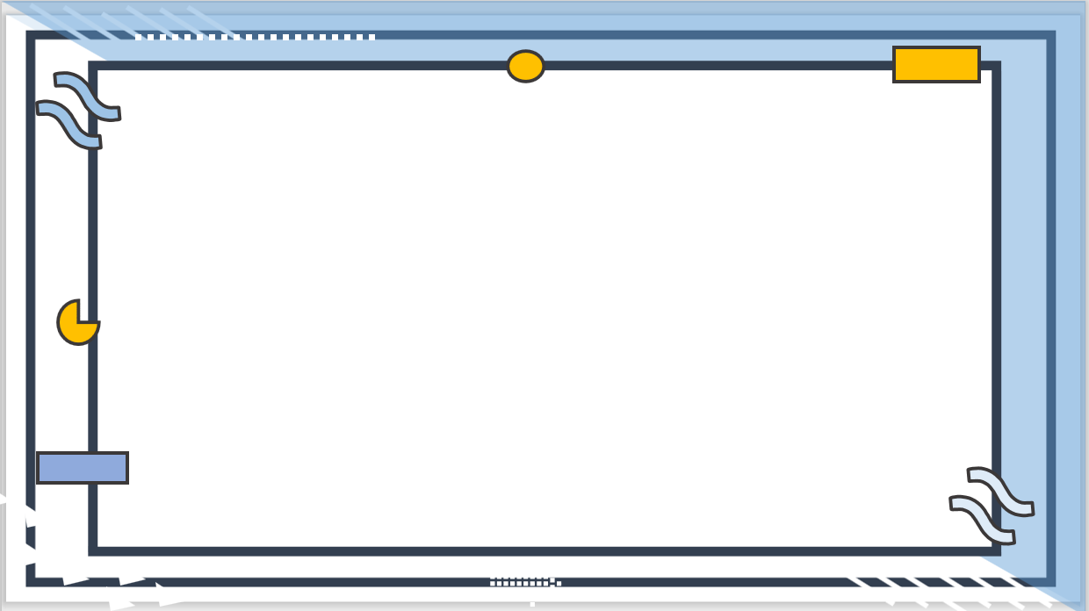
理 论 介 绍
第二部分
绪
情
A B C

Slide 6



情绪ABC理论
A：诱发性事件
刺激
“人不是为事情困扰着，而是被对事情的看法困扰着。”
——埃利斯
即你生活中的人发生的事
C：情绪及行为
C1：积极情绪和行为
C2：消极情绪和行为
B：信念
根源
即你对这件事的评价与解释
如图中，A指事情的前因，C指事情的后果，有前因必有后果，但是有同样的前因A，产生了不一样的后果C1和C2。这是因为从前因到后果之间，一定会透过一座桥梁B（Belief），这座桥梁就是信念和我们对情境的评价与解释。又因为，同一情境之下（A），不同的人的理念以及评价与解释不同（B1和B2），所以会得到不同结果（C1和C2）。

Slide 7
不合理信念（B）的三大特征
含义：个体以主观意愿为出发点，认为某一事物必定发生或必定不发生的信念
关键词：绝对、理应、一定要做到完美、完全
绝对化要求
不合理信念三大特征
过分概括化
含义：以偏概全，转向他人就一味责备，产生愤怒和敌意
关键词：所有的都是、总是、永远、一点也不
糟糕
至极
含义：认为事物的可能后果非常可怕、非常糟糕，甚至是灾难性预期的非理性观念
关键词:无法完成、一步错步步错、毫无希望
Notes:
比如，我是你室友，你们就必须对我好；（绝对化要求）我天天去图书馆学习，考试分数却不理想，我是一个失败的人。（过分概括化）总是不把饭钱给我，我太倒霉了，我做人也太失败了。

Slide 8
不合理信念（B）的情绪管理
情绪管理
D（Disputing） ——同不合理的信念辩论，找出你通常使用的那些有可能会误导你，使你得出不准确结论或判断的错误的思维模式。
E（Effective Rational Beliefs） ——通过疏通产生积极的情绪和行为。找到新的有效办法，来帮助我们解决我们面对的问题。

Slide 9
理 论 运 用
绪
第三部分
情
A B C
在宿舍时辰中的活学活用

Slide 10
案例
小王和小李放学后回到宿舍，看到了在宿舍里的小张，她们都同时和小张打招呼，可是小张没有怎么理她们。小王认为很正常，可能小张有什么心事不愿意说话，也可能没有听到，没有影响到自己的情绪。而小李就感觉小张这个人不怎么样，不尊重她们，为什么我们热情打招呼，小张没有理我们？是不是我曾经说过她不要大晚上打电话影响其他人休息，小张就对我有成见了？甚至想到自己应该再也不要理她了？

Slide 11
A（刺激事件）
B（信念）
C(情绪及行为）
B1： 可能小张有什么心事不愿意说话，也可能没有听到
C1： 认为很正常，没有影响到自己的情绪
小王
他们都同时和小张打招呼，可是小张没有怎么理她们
B2： 是不是我曾经说过她不要大晚上打电话影响其他人休息，小张就对我有成见了？甚至想到自己应该再也不要理她了？
C2：感觉小张这个人不怎么样，不尊重她们
小李

Slide 12
总结
现状：小李对事情的可能后果存在糟糕至极的不合理信念特征
Tip：1.不要把事情的重要性看的非常大，把事情可能给自己带来的影响过度化。
2.不能只关注负面因素，要全面合理地看待事情。
糟糕
至极
不合理信念

Slide 13


情绪ABC理论
A：诱发性事件
刺激
造事
C：情绪及行为
难过
B：信念
根源
无不合理信念

Slide 14






生 活 处 处 皆 学 问，事 事 处 处 需 用 心
好书
推荐
Notes:
实际上人与人之间的沟通经常会出现矛盾甚至产生分歧，是因为我们没有意识到我们每个人都有自己的观念，也就是ABC理论中的B，而且每个人维护自己观念的欲望是非常强烈的，我们往往很容易陷入到争论谁对谁错这样的情境中，其中原因是我们没有理解对方有他完全不一样的观念（B）。学习ABC理论，最大的帮助就是我们可以理解每个人都带着自己的观念（B）在沟通，我们往往有意见的不是对方这人，而是对方所持的观点而已。而且每个人的观点都是可以转变的，没有绝对的对错之分，了解了这一点，我们才可能真正意义上做到换位思考，人际沟通能力自然会上一个层次。

Slide 15
课
后
01
以宿舍为单位，每个宿舍运用情绪ABC理论分析并解决一个现实宿舍生活案例 。
练
习
02
以宿舍为单位，思考哪些现实案例是情绪ABC理论解决不了的，我们又可以用哪些心理学知识帮助我们解决问题呢？
Notes:
实际上人与人之间的沟通经常会出现矛盾甚至产生分歧，是因为我们没有意识到我们每个人都有自己的观念，也就是ABC理论中的B，而且每个人维护自己观念的欲望是非常强烈的，我们往往很容易陷入到争论谁对谁错这样的情境中，其中原因是我们没有理解对方有他完全不一样的观念（B）。学习ABC理论，最大的帮助就是我们可以理解每个人都带着自己的观念（B）在沟通，我们往往有意见的不是对方这人，而是对方所持的观点而已。而且每个人的观点都是可以转变的，没有绝对的对错之分，了解了这一点，我们才可能真正意义上做到换位思考，人际沟通能力自然会上一个层次。

Slide 16



谢
聆
谢
听

